Slide 1
자료구조설계
2015 – 10 – 02

Slide 2
문제 1
Topological sorting 을 수행하는 프로그램 완성
Input : 이수체계도 부분집합 그래프
Output : sorting 된 리스트
그래프 입력을 읽어 adjacency matrix 또는 adjacency list에
의한 그래프 표현
각 vertex의 in-degree 계산
교재 5장에서 배운 Stack 이용

Slide 3
문제 1
함수 topsort
indegree가 0인 모든 vertex를 stack에 저장
모든 vertex가 나열될 때까지 stack 에서 pop하여 프린트
프린트 후 연결된 vertex들의 indegree count를 1씩 감소
indegree count가 0이 되는 vertex는 stack에 저장

Slide 4
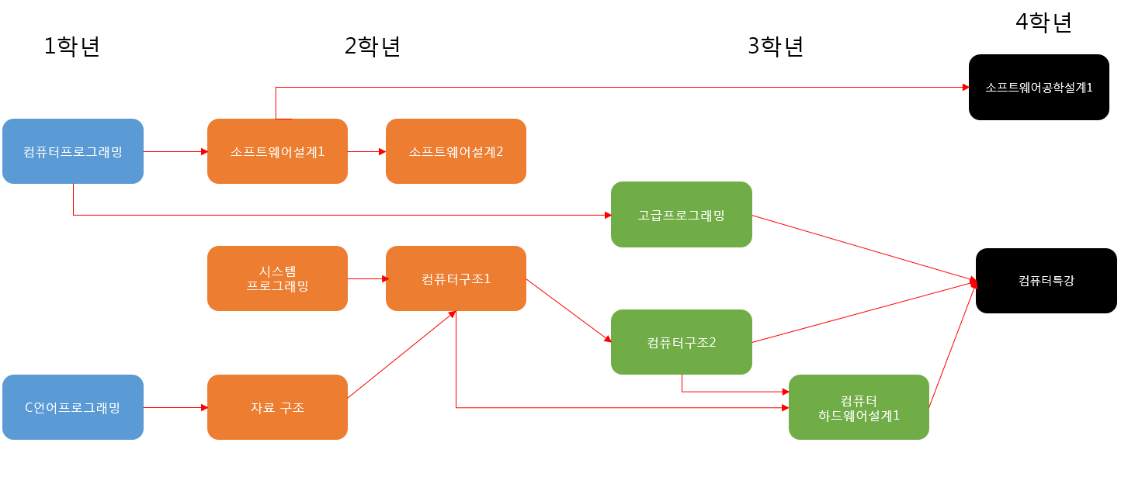
문제 1
이수 체계도

Slide 5
문제 1
결과 화면

Slide 6
문제 2 – 보너스(10점)
문제 1에서 작성한 코드가 1학년, 2학년, 3학년, 4학년 과목들이
차례대로 수강될 수 있도록 topological sorting을 완료하는지 여부
아닐 경우 이 조건을 만족할 수 있도록 코드 수정
수정했을 경우 어떻게 수정했는지 과제 제출시 보고서에 기재

Slide 7
실습 과제 제출
과제 제출 기한
10월 15일 24시 자정까지
제출
e-learn.cnu.ac.kr -> 과제 제출
소스코드와 보고서를 압축하여 함께 제출
둘 중 하나라도 미제출 시 감점
파일 제목은 양식을 꼭! 지킬 것
[DS01]이름_학번_과제번호.zip
[DS01]김영덕_201512345_04
[DS02]김영인_201554321_04

Slide 8
보고서 제출 양식
1. 실행환경
2. 알고리즘 설명
( 순서도를 그려도 좋고 말로 풀어서 써도 좋음 )
3. 중요 메소드 설명 ( 메소드 내부에 대한 설명 )
4. 결과화면
5. 고찰 (어려웠던 점이나 하고 싶은 말)
학번
분반
이름
과제번호

Slide 9
Q & A
dmlab02@gmail.com

